Slide 1



Huellas & Salud
Análisis y Desarrollo de Software

Slide 2

Integrantes
Jaime Andrés Londoño Ortega
Joseph Steven Moreno Oviedo
Santiago Muñoz Aponte
Johan Sebastian Tarquino Díaz
Johan Sebastian Ussa Rubio

Slide 3

Formulación del Proyecto
Huellas & Salud
Es un software tecnológico enfocado en la gestión integral veterinaria, el cual permite la optimización de procesos administrativos, automatizando tareas repetitivas como el registro de usuarios, el control y gestión de inventario, la venta de productos, el agendamiento de citas, la visualización de los distintos procedimientos que se efectúan y permitir una comunicación efectiva y una experiencia de usuario intuitiva, ágil y segura.

Slide 4

Objetivo General
Implementar el software Huellas y Salud el cual optimice los procesos administrativos de las veterinarias, optimizando procesos como el agendamiento de citas el seguimiento de pacientes, la gestión de productos y servicios, y la atención al cliente, con el fin de mejorar la calidad del servicio y la satisfacción de los dueños de mascotas.

Slide 5

Objetivos Específicos
Diseñar una interfaz que permita a los usuarios programar, modificar y cancelar citas de manera sencilla, con recordatorios automáticos para propietarios.
Crear funcionalidades que permitan registrar y actualizar el historial médico de cada mascota, incluyendo vacunaciones, tratamientos y alergias.
Integrar un inventario de productos y servicios ofrecidos por la clínica, facilitando la gestión de stock y la facturación.
Implementar herramientas de comunicación que permitan a los propietarios realizar consultas y recibir información sobre el bienestar de sus mascotas.
Desarrollar un sistema de informes que permita a los usuarios analizar datos sobre consultas, ingresos y el estado de salud de los pacientes.
Desarrollar el software con todas las funcionalidades anteriores para así poder implementarlo.

Slide 6

Planteamiento del Problema
La empresa Veterinaria Animal Planet se enfrenta a una serie de problemas operativos que afectan la eficiencia, precisión y calidad del servicio. La falta de un sistema de gestión digital integrado genera pérdidas de tiempo, errores y una mala experiencia para los clientes. Estos problemas limitan el crecimiento del negocio y la capacidad de ofrecer un servicio óptimo.

Slide 7

Pregunta Problema
¿Cómo puede un software de gestión veterinaria integral mejorar la eficiencia operativa y la calidad de atención en la Veterinaria Animal Planet?

Slide 8

Alcance
El sistema de gestión Huellas y Salud al ser implementado permitirá al personal gestionar de manera más eficiente las citas y tratamientos médicos, reduciendo tiempos de espera y errores administrativos. Facilitará el registro y seguimiento detallado de historiales médicos, vacunaciones y tratamientos de las mascotas, asegurando una atención precisa y personalizada. Contará con herramientas para el control automatizado del inventario, evitando faltantes o excesos de stock, y optimizará el proceso de facturación, haciendo más ágil y transparente la gestión financiera. También mejorará la experiencia del cliente al ofrecer recordatorios automáticos, portales de acceso a información relevante y soporte en tiempo real para consultas, fortaleciendo la relación con los propietarios de las mascotas.
Ver documento

Slide 9
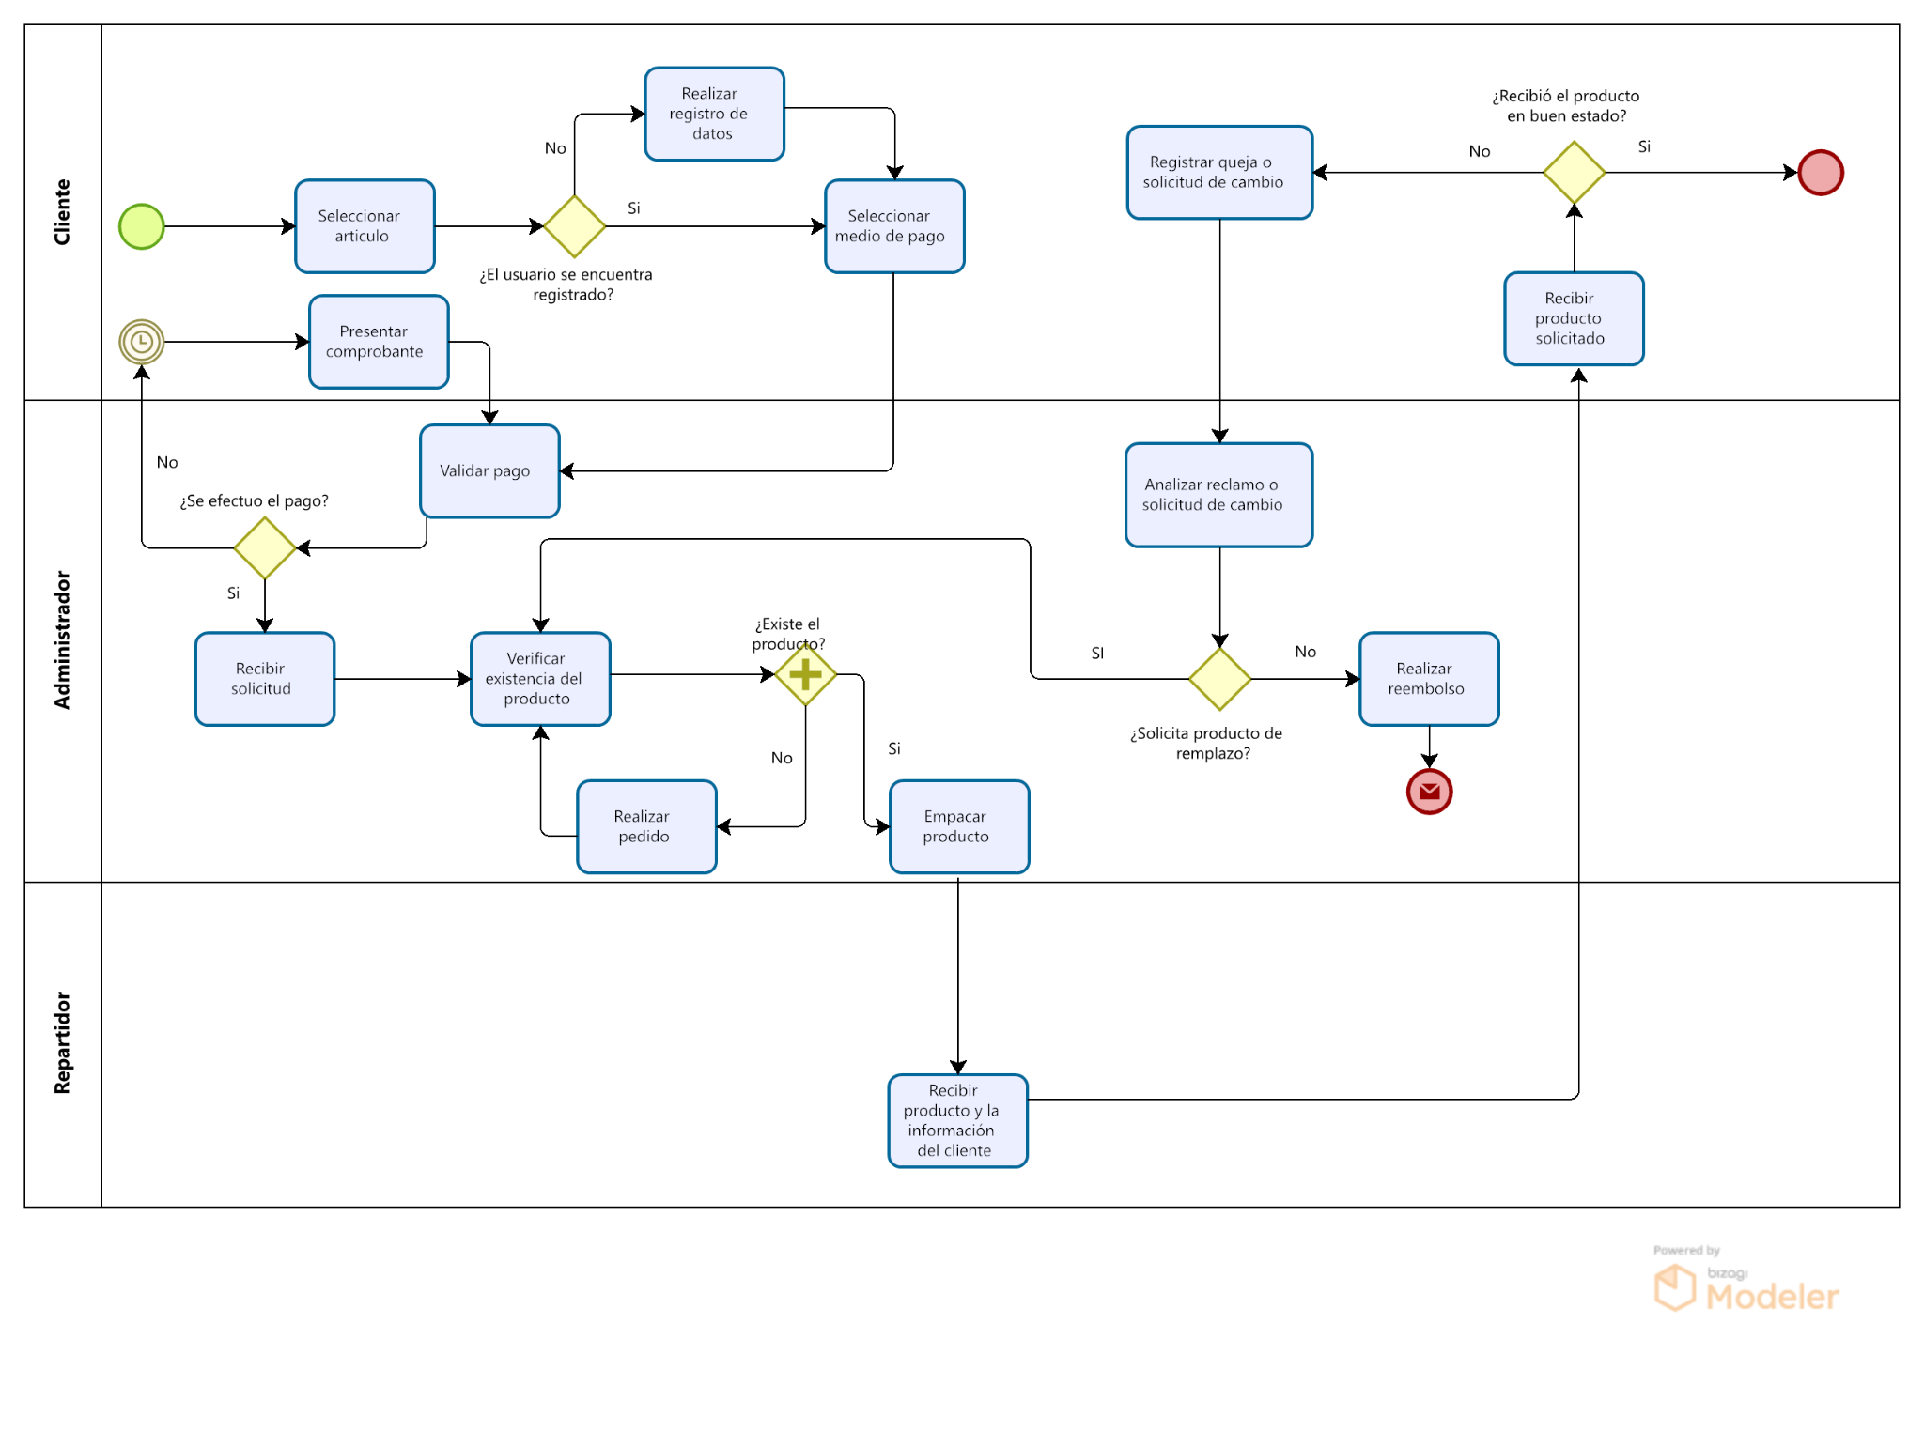
Mapas de Procesos
ver formato

Slide 10
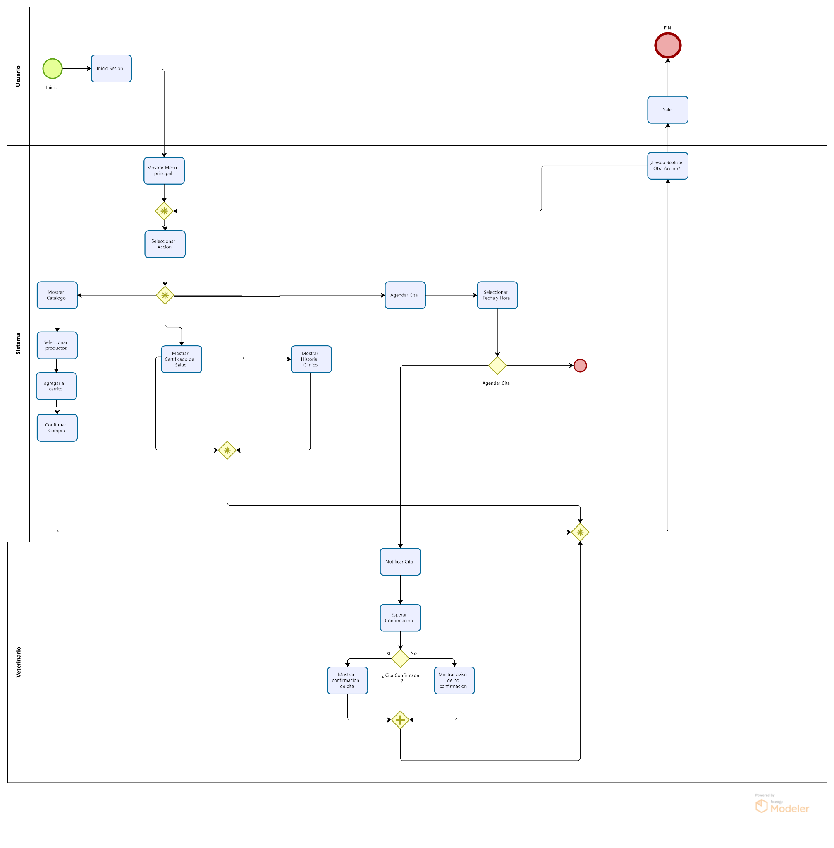
Mapas de Procesos
ver formato

Slide 11
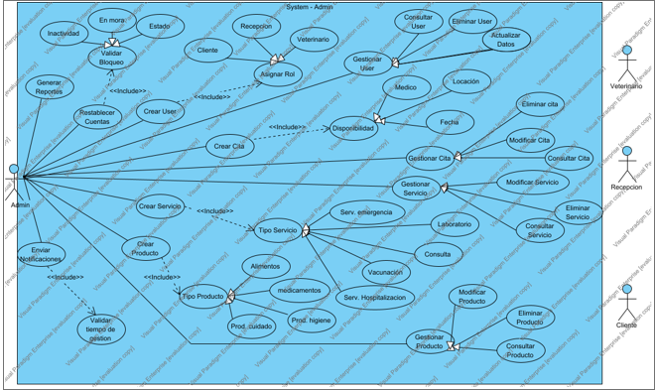
Diagrama casos de uso
Ver formato

Slide 12
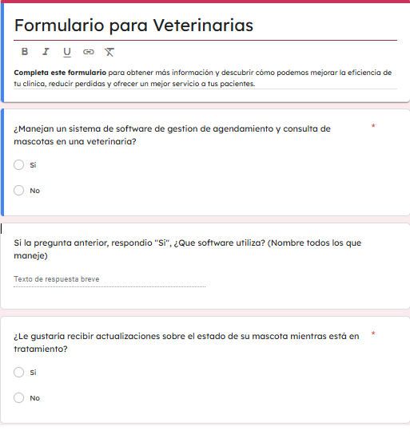
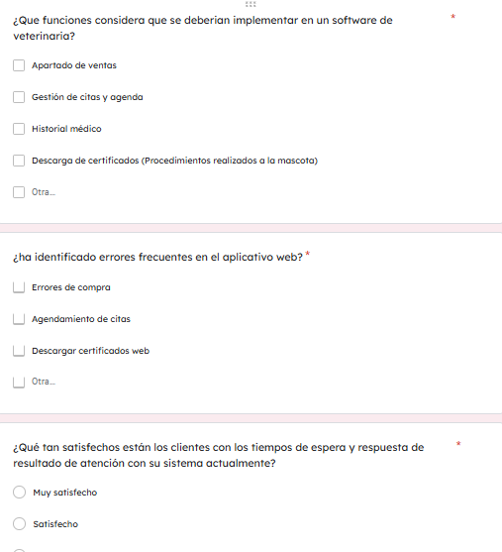
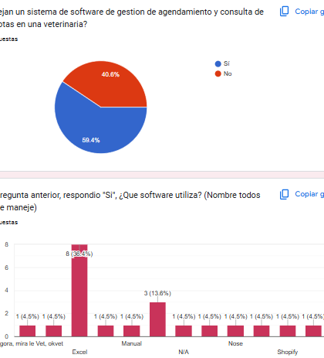
Técnica de Recolección de Datos
La técnica utilizada para la recolección de datos consistió en la realización de una encuesta, la cual incluía 14 preguntas y fue respondida por 32 personas. Esta encuesta sirvió como herramienta para evaluar la viabilidad de un aplicativo web para la gestión veterinaria, brindando mayor confianza en el proceso de creación del software "Huellas y Salud".
Tabulación

Slide 13
Historias de Usuario
Funcionales
No funcionales
Identificación del requerimiento: | RF01.
Nombre del requerimiento: | Crear
Características: | Quiero poder crear un nuevo usuario con los datos básicos
Descripción del requerimiento: | El sistema permitirá registrar un nuevo usuario ingresando los datos básicos requeridos, como nombre, cédula, teléfono, dirección, y correo electrónico. El acceso se determinará según el perfil asignado al usuario.
Requerimientos NO funcionales: | RNF02 RNF03 RNF05
Identificación del requerimiento: | RNF01
Nombre del Requerimiento: | Interfaz del sistema.
Características: | El sistema presentará una interfaz de usuario sencilla para que sea de fácil manejo a los usuarios del sistema.
Descripción del requerimiento: | El sistema debe tener una interfaz de uso intuitiva y sencilla.
Prioridad del requerimiento: Alta
ver documento

Slide 14
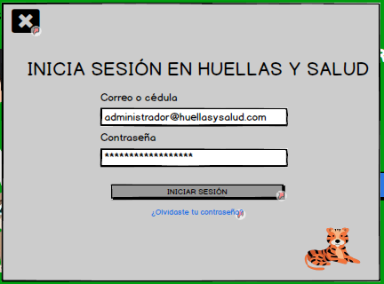
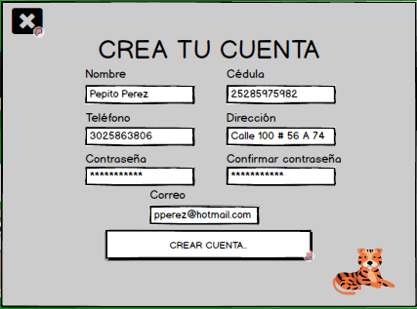
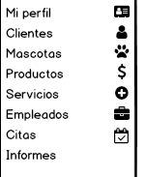
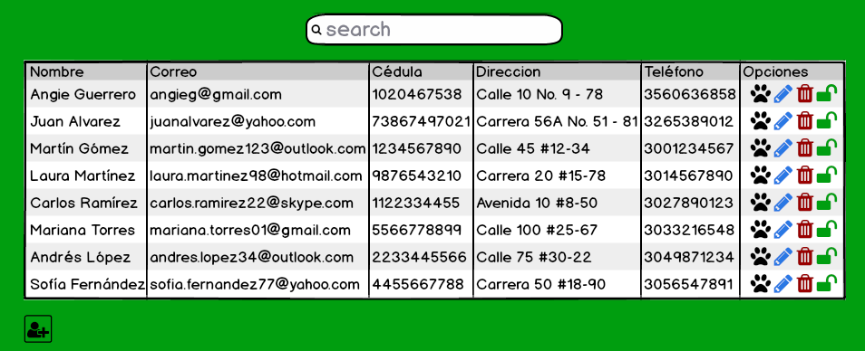
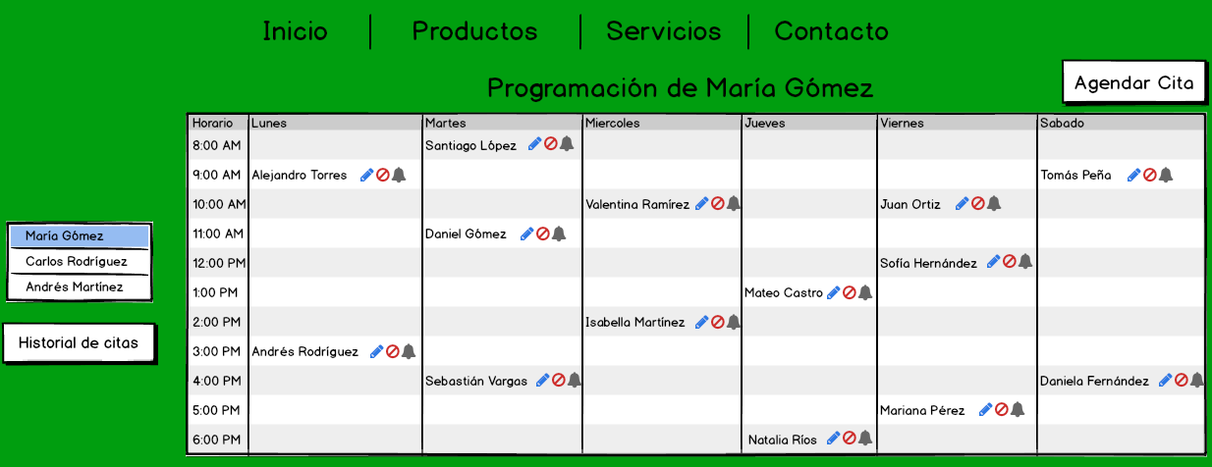
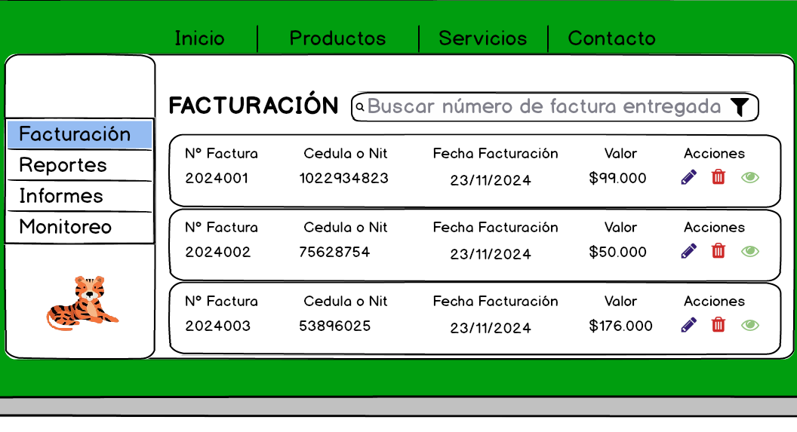
Mockup
Administrador
Recepcionista
Veterinario
Cliente

Slide 15
Repositorio Git Hub
https://github.com/johanussa/HuellasSalud/tree/dev

Slide 16


